Slide 1
国家社科基金项目申报导引
2018年1月12日

Slide 2
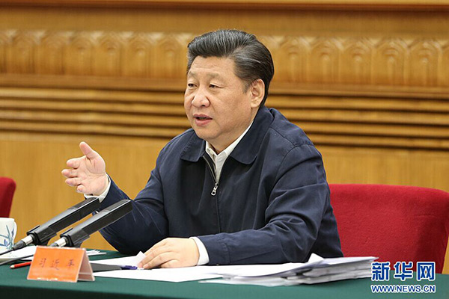
一个没有发达的自然科学的国家不可能走在世界前列，一个没有繁荣的哲学社会科学的国家也不可能走在世界前列。

Slide 3
内容提要
1
国家社科基金项目概况
2
成功立项的核心要素与关键指标
3
2018年国家社科基金项目申报

Slide 4
1
国家社科基金项目概况

Slide 5
国家社科基金投入情况
单位：亿元
20
18
15.7
13
2

Slide 6
国家社科基金项目近年来立项情况
年度 | 2017年 | 2016年 | 2015年 | 2014年 | 2013年 | 2012年 | 2011年 | 六年立项数
申报总数/立项总数 | 29440/4289 (14.57%) | 28053/3917（13.96%） | 27916/3777 （4项举报未列）13.5% | 28186/ 3818 （2项举报未列）13.6% | 28678/3826 （8项未列） 13.3% | 25243（入围5750项）/3291, 13% | 21182/2883 13.6% | 21512
申报重点项目/立项数 | 2092/343 (16.40%) | 1706/282 （16.52%） | 1531/274 17.89% | 1324/309 23.34% | 立项272 | 160 | 153 | 1450
申报一般项目/立项数 | 20470/2850 (13.92%) | 19260/2574（13.36%） | 19318/ 2476 12.81% | 20137/2465 12.13% | 立项2023 | 1806 | 1608 | 12952
申报青年项目/立项数 | 6878/1096 (15.93%) | 7087/1061（14.97%） | 7067/ 1027 14.53% | 6725/1044 15.52% | 11667/1531 13.12 | 1325 | 1122 | 7110
高校申报数及其比例 | 26027,占88% | 24684,占88% | 24364项，占申报总数的87.3% | 24071项，占申报总数的85.4% | 高校系统申报了24690项，占申报总数的86%
高校立项数及其比例 | 3816，占89% | 3458，占88% | 高校3287项，占立项总数的87% | 高校系统3288项，占立项总数的86.1% | 高校3280项，占立项总数的85.7% | 高校系统共立2861项，占总立项数的87% | 高校系统共2506项，占总立项数的87%

Slide 7
国家社科基金2017年度项目通讯评审情况
★5千个评审专家，一共评审将近14万5千份材料。全国入围数是6337，平均通过率是22.7%。
★高于全国平均入围率的有13个省，社科院最高，达44.9%；
★北京、上海、天津达到了29%；
★江苏是28%左右；
★教育部直属高校是25.6%；
★浙江、山东、湖北、广东、重庆也是达到了24.5%以上。
44.9%
29.0%
29.0%
29.0%
28.0%
25.6%
22.7%

Slide 8
2017年全国部分省、市（区）立项情况统计
★立项总数4289项，全国平均立项率14.6%（江苏18.63，去年17.47），比去年提高0.6个百分点，资助总金额超过9个亿。
★其中重点项目343项（江苏35）、一般项目2850项（江苏219）、青年项目1096项（江苏91）。
★立项数超过100的有15个省，江苏345，教育部直属高校374，上海306，浙江245，湖南224，湖北215，广东212，山东189，河南164，四川161，北京149，陕西132，重庆116，福建109，辽宁111，江西101。

Slide 9
我省2017年国家社科基金项目立项情况
通过广泛发动、重点组织、狠抓质量、突出优势，截止目前，2017年我省国家社科基金项目立项439个，获得资助经费1.09亿元，立项数、获资助经费总额均创历史新高。

Slide 10
2017年江苏立项情况统计（按单位排名）

Slide 11
2017年江苏立项情况统计（按学科排名）

Slide 12
近年来江苏国家项目立项情况
年度 | 立项数量 | 资助经费（万元） | 具体情况
2011 | 264 | 5308 | 重大21；重点22；青年71；一般115；后期28；文库7
2012 | 251 | 5148 | 重大17；重点21；青年65；一般124；后期17；文库5；外译2
2013 | 304 | 6382 | 重大11；重点23；青年97；一般146；后期21；文库4；外译2
2014 | 338 | 8380 | 重大 17；重点40；青年63；一般183；后期29；文库6；外译
2015 | 370 | 9380 | 重大18； 重点29；青年80；一般191；后期36；文库3；委托项目 4； 外译6；滚动资助3项
2016 | 383 | 9645 | 重大14；重点33；一般205；青年77；后期34；文库6；委托项目 9； 外译1；滚动资助4项
2017 | 439 | 10910 | 重大专项3；重点34；一般219；青年91；后期48；文库4；滚动资助7项；年度重大24，重大转重点2；外译7

Slide 13
近6年江苏国家社科基金年度项目立项情况
全国第一
全国第二
全国第一
全国第三
全国第二
全国第三

Slide 14
近年来江苏获得国家项目经费资助情况分析
9380
8380
6382
5308
5148
（单位：万元）

Slide 15
树立学术自信，坚定申报信念！

Slide 16
2
成功立项的核心要素与关键指标

Slide 17
核心要素——创新
我国哲学社会科学应该以我们正在做的事情为中心，从我国改革发展的实践中挖掘新材料、发现新问题、提出新观点、构建新理论，加强对改革开放和社会主义现代化建设实践经验的系统总结，加强对发展社会主义市场经济、民主政治、先进文化、和谐社会、生态文明以及党的执政能力建设等领域的分析研究，提炼出有学理性的新理论，概括出有规律性的新实践。

Slide 18
要有历史方位感
恩格斯说：每一个时代的理论思维，都是一种历史的产物。我们创造自己的思想成果，必须立足于我们所处的时代。
新时代提出新课题，新课题催生新理论，新理论引领新实践。

Slide 19
历史方位感，体现在把握新变化——
在价值取向上，鲜明提出以人民为中心；
在发展动力上，由要素驱动、投资规模的驱动走向注重创新驱动，追求高质量发展；
在收入分配上，由让一部分先富起来走向全体人民共享发展成果；
在社会发展理念上，由重点突破走向更加注重全面协调发展；
在对外开放和国际战略上，由回应挑战走向更加积极作为、合作共赢、构建人类命运共同体。

Slide 20
历史方位感，体现在聚焦新思想——
十九大确立了习近平新时代中国特色社会主义思想，这是马克思主义中国化最新最深刻的理论成果。一方面，我们要自觉将其作为科研工作的指导思想；另一方面，要自觉开展研究阐释工作，不断发掘这一思想武器的丰富内涵。
在申请书的撰写时，建议在选题依据上，开宗明义的提出你的选题与新时代新思想的契合，以最新政策来引领研究方向；在撰写学术和应用价值时也要自觉地体现对党的十九大精神和习近平新时代中国特色社会主义思想的贯彻落实。

Slide 21
历史方位感，体现在研究新命题——
实施乡村振兴战略 应用经济28、理论经济25、应用经济92、社会学25、民族学26
土地承包期延长30年 应用经济* 52.土地承包期延长30年的影响研究
职能相近的党政机关合并设立或合署办公政治学
政治学* 65.职能相近地方党政机关合并或合署运行模式研究
加快建设创新型国家 马列科社74.创新型国家建设研究
理论经济 * 22.创新型国家建设中的政府与市场关系研究
建立亲、清新型政商关系：理论经济* 24.重构新型政商关系研究
政治学 * 68.构建亲清新型政商关系研究
社会学 * 33.基层政商关系的实践逻辑研究

Slide 22
贯彻落实十九大精神，努力开展社科研究创新
立足新时代
认清新变化
把握新思想
研究新命题

Slide 23
核心要素——创新
要在“照着说”的基础上“接着说”
我们哲学社会科学要有所创新，就应该在前人的基础上接着讲，就是要突破、扬弃、创造和发展。我们的研究不能局限于搜集和考证，不能局限于观点的佐证和修补，不能满足于“跟班式”研究，我们要在申报项目和做研究的过程中，将创新意识贯穿始终。
大家在申报书的论证环节一定要注意在“照着说”的基础上“接着说”，在研究述评的基础上，在沿着前辈开创的学术道路上，作出新的探索，回应时代的要求，反映新的时代精神。

Slide 24
核心要素——创新
要寻求观点、理论、方法上有所创新和突破
创新可大可小：揭示一条规律；提出一种学说；阐明一个道理；创造一个解决问题的办法。
提炼出具有强大包容性的核心概念、命题——观点、理论的创新
使用了别人前所未用的材料来支撑研究——材料的创新
发现了新的问题，或对老问题提出了新的认识角度——视角的创新
定量实证研究具有真实意义社会机制模型——方法的创新

Slide 25
一政策敏锐性
二形势敏锐性
要以最新政策引领研究方向。
要对国际国内经济社会发展的形势变化非常敏感。
三需求敏锐性
四学术敏锐性
要把准国家需求和前瞻性理论发展需求，以需求导向引领推动研究内容创新。
要及时关注并紧跟学术前沿。术前沿。

Slide 26
关键指标之一：有价值、规模适宜、表述严谨的选题。

Slide 27
1、以课题指南为选题依据
2、以学科发展前沿为选题方向
3、以本人研究基础为选题重点

Slide 28
1、以课题指南为选题依据
方向性条目只规定研究范围和方向，申请人要据此自行设计具体题目。申请人要据此自行设计具体题目，没有明确的研究对象和问题指向的申请不予受理和立项；方向性条目要尽量具体化，不能大而泛之。
条目：方向性条目和具体条目两类
方向性条目：
以习近平同志为核心的党中央治国理政新理念新思想新战略研究
马克思主义基本原理方法论研究
马克思主义经典作家社会发展阶段理论研究
马克思主义经典作家无产阶级政党建设思想研究
马克思主义经典作家文化观研究
马克思主义诞生170年来的发展历程及经验研究
马克思主义全球化思想研究
马克思主义中国化发展历程及历史经验研究
坚持和发展中国特色社会主义
实现“两个一百年”奋斗目标
实现中华民族伟大复兴中国梦
“五位一体”总体布局
“四个全面”战略布局
供给侧结构性改革
以人民为中心的发展思想
构建人类命运共同体
总体国家安全观
中国特色强军之路
……

Slide 29
具体条目：
*习近平新时代观研究
* 习近平总书记以人民为中心思想研究
* 习近平总书记人类命运共同体思想研究
* 习近平总书记全球治理思想研究
* 习近平总书记国家安全观研究
* 习近平总书记关于意识形态工作的思想研究
* 习近平总书记关于网络意识形态安全的思想研究
* 习近平总书记关于高校思想政治工作的思想研究
* 习近平总书记青年思想研究
具体条目（带*号）的申报，可选择不同的研究角度、方法和侧重点，也可对条目的文字表述做出适当修改。政策性比较强的题目要注意表述的科学严谨。
例：55.大数据时代与思想政治教育创新研究
大数据时代创新高校个性化思想政治教育研究
“聚合效应”视阈下高校学生思想政治教育微载体研究

Slide 30
2、以学科发展前沿为选题方向
要关注我们所研究的领域在最新的国家政策层面的动向、学术前沿的动态，善于将社会热点、学术热点结合起来。
跨学科研究 | 主流意识形态话语权的语言生态学批判与重建研究
 | 十八大以来中国马克思主义政治经济学的发展
 | 共享发展理念下我国养老社会保障中的政府责任研究
 | 提升大学生思想政治教育实效性的社会网络分析
 | 《共产党宣言》在中国百年传播史研究

Slide 31
3、以本人研究基础为选题重点
不要碰那些热门但是你无法驾驭的选题领域，没有研究基础易说外行话，没有研究基础没有发言权。

Slide 32
关键指标之二：规范的论证、理性的表达。

Slide 33
研究现状要以评代述，要通过述评自然引申出你的研究意义价值。
主要对策建议要有针对性、可操作性；理论创新之处突出对学科的贡献；重点要体现本研究的创新之处；呈现难点时要注意同时呈现克服困难的可行性。
前期相关研究成果要有相关性；主要参考文献要体现自身的品位。
语言的表达要理性、避免文学化和网络化语言。

Slide 34
研究目标：调查…发展环境的特殊性，剖析其在新常态下的现状及特征；分析…影响因素，揭示其在新常态下的…规律；构建…指标体系，评价其质量，追因其限制条件；分析…运行机制，进行…设计，探讨…策略，指导其新常态下的发展环境构建。
实例
研究方法：
例1：演绎与归纳法、理论分析法、实证分析法、案例分析法。
例2：文献检索、阅读与梳理；实地调研；系统工程方法；约束理论；复合系统理论；“3E”理论；数理模型方法。
研究现状述评：期间不乏言之凿凿甚至语重心长。贫富分化的峻切现实回避不了，路径手段亦因追因而大相径庭；持之有故亦伴随危言耸听，曾几何时。。。省府至今认识上远未达到自觉程度，江苏学界亦是犹抱琵琶。

Slide 35
关键指标之三：扎实的研究基础

Slide 36
关键指标之四：结构合理的研究团队。

Slide 37
要通过研究团队证明通过合作完成课题的可能性。重点项目和一般项目课题组组合要老、中、青结合，青年项目每位课题组成员年龄都不得超过35岁。要注意搞理论和搞实证研究以及实际工作部门的专家相结合，可以跨部门、院校、系所、专业，进行合作攻关。

Slide 38
3
2018年国家社科基金项目申报

Slide 39
通讯评审意见表
评价指标 | 权重 | 指标说明 | 专家评分
选题 | 3 | 主要考察选题的学术价值或应用价值，对国内外研究状况的总体把握程度。 | 10分 | 9分 | 8分 | 7分 | 6分 | 5分 | 4分 | 3分
论证 | 5 | 主要考察研究内容、基本观点、研究思路、研究方法、创新之处。 | 10分 | 9分 | 8分 | 7分 | 6分 | 5分 | 4分 | 3分
研究基础 | 2 | 主要考察课题负责人的研究积累和成果。 | 10分 | 9分 | 8分 | 7分 | 6分 | 5分 | 4分 | 3分

Slide 40
申请书、活页设计论证做到4个好：
1.选题好（切入点好）。选题，权重3，主要考察选题的学术价值或应用价值，对国内外研究状况的总体把握程度。
2.论证好（语言表达恰当，逻辑性强，思路清晰，用好图表…）。论证，权重5，主要考察研究内容、基本观点、研究思路、研究方法、创新之处。
3.研究基础好。研究基础，权重2，主要考察课题负责人的研究积累和成果。
4.设计好。设计论证规范，字体大小，行间距，条理清晰…

Slide 41
课设计论证部分填写注意事项
1.2018年《申请书》课题论证部分总字数不超过7000字。
2.总体要求：主题鲜明，重点突出，逻辑清晰，层次分明，格式简洁。
3.条理安排请按提纲进行。
考虑到各部分还须展开层次，建议自行安排序号层次，注意前后风格一致。可去掉原提示中的序号，直接用[选题依据]、[研究内容]等单列一行来分段，然后各部分根据需要使用序号；如欲保留原提纲的序号，建议改1为一，以方便下面层次的序号编写。规范序号使用一般为：一、（一）1.（1）。
4.使用术语适当，不要出现病句、标点等低级错误。
5.排版：建议宋体，小4或5号字，行距1.2-1.5。建议合理排版，不要因字体太小、行距过密而影响专家阅读评审。
6.《活页》列7条提纲，本表6条提纲（其中“研究基础”填在表三）。除“研究基础”外，本表与《活页》内容完全一致，但需隐去相关信息，详见《活页》填写要求。

Slide 42
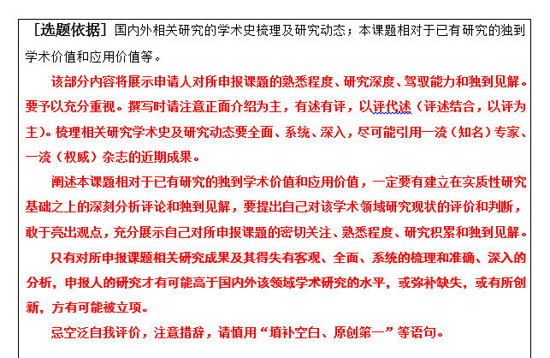

Slide 44
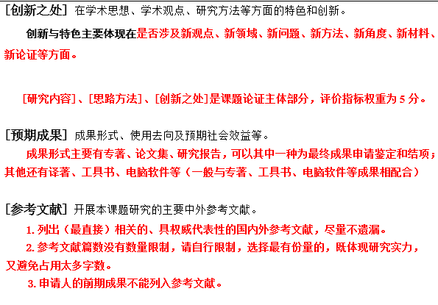

Slide 45
时不我待，只争朝夕！
1进一步凝练选题。课题名称一般不加破折号，不加冒号，要把后缀变成前置，恰当融入课题名称表述中。
2进一步打磨申请书。字斟句酌，次次精进。
3进一步强化课题组成员的力量。
在正式提交前，一定要逐字逐句的审读，避免出现语句、标点符号等低级错误。

Slide 46
功夫在诗外
一点体会
细节决定成败
以天下为课题

